Slide 1
比特币到底是怎么回事？
卫剑钒

Slide 2
关于作者
信息安全专业，博士
19年信息安全工作经验
《安全协议分析与设计》作者
《大教堂与集市》译者
邮箱：wjf@pku.org.cn
微信：weijianfan

Slide 3
本次培训
略微技术化，了解比特币背后的细节
偏重概念和理解
大约3个小时

Slide 4
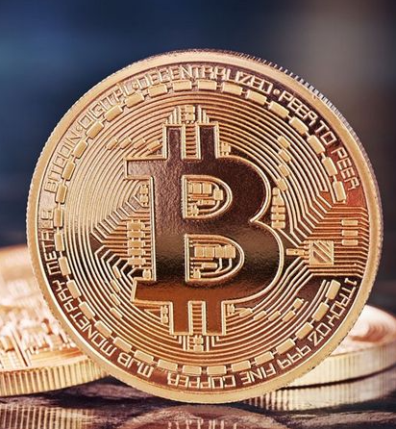
“虚拟货币是近500年来最伟大的金融创新”
It is,quite simply,one of the most powerful innovations in finance in 500 years.
《华尔街日报》2015.1.26
Notes:
因为500年前发明了复式记账法

Slide 5
比特币不仅仅是一种货币，它是一个全新的，去中心化的价值交换系统。
Bitcoin is much more than a currency. It is a radical new, decentralized system for managing the way societies exchange value.
《华尔街日报》2015.1.26

Slide 6
2013年12月5日，人民银行等五部委发布《通知》：“从性质上看，比特币是一种特定的虚拟商品，不具有与货币等同的法律地位。但是，作为一种互联网上的商品买卖行为，普通民众在自担风险的前提下拥有参与的自由。
Notes:
12月5日，中国人民银行、工业和信息化部、中国银行业监督管理委员会、中国证券监督管理委员会、中国保险监督管理委员会联合印发《关于防范比特币风险的通知》(以下简称“《通知》”)，

Slide 7
2017年9月4日，人民银行等七部委发布《公告》说，“代币发行融资是指融资主体通过代币的违规发售、流通，向投资者筹集比特币、以太币等所谓‘虚拟货币’，本质上是一种未经批准非法公开融资的行为。”
Notes:
中国人民银行 中央网信办 工业和信息化部 工商总局 银监会 证监会 保监会关

Slide 8
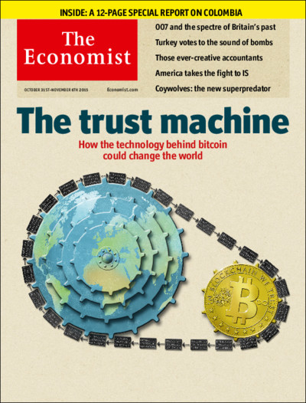
“值得信任的机器”
—比特币背后的技术
将如何改变世界
《经济学人》 2015.10.31
Notes:
可信的关键在于数据无法被篡改

Slide 9
有了区块链，互不相识的人们可以不经过独立第三方机构进行合作，简单来讲，区块链是信任之源。
The blockchain lets people who have no particular confidence in each other collaborate without having to go through a neutral central authority. Simply put, it is a machine for creating trust.
《经济学人》 2015.8.31

Slide 10
可信赖的比特币
设想发生战争、政变、灾难、银行倒闭等情况。
设想你的所有银行账户被冻结的情况。
只要互联网还可用，你的财富就还在掌握在你的手中。

Slide 11
区块链的定义
区块链是一个又一个数据块不断链接起来的账本（数据库），该账本被网络上的多个节点共同维护，由于密码学的破解难度保证，其数据不可能被篡改。

Slide 12
主要特点
无法修改前面的数据，可以添加新的数据。
数据多点存储
链上有可以执行的代码脚本。
何谓数据库？数据库(Database)是按照数据结构来组织、存储和管理数据的仓库。

Slide 13
以前账本的问题
也即所有传统记账、记录（交易、证书、版权等等）的问题：
记录是可以人为修改的！
黑客入侵后修改怎么办
内部人作案怎么办

Slide 14
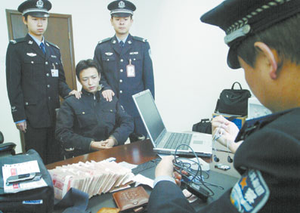
Notes:
在百度上搜黑客被抓

Slide 15
高校考试成绩篡改
2013年11月12日，刘某因入侵高校网站篡改成绩被抓获归案，后其协助公安机关将教给他如何入侵的董某抓获。
19周岁的刘某只有初中文化。董某为大学文化，董某自行研发制作出正方教务系统漏洞的软件，并数次侵入高校的正方教务系统进行测试。
Notes:
2013年4月7日，董某以网名“北方狼”在乌云网发布名为任意获取正方教务管理系统账号密码漏洞的帖子，并对正方教务系统漏洞进行描述。
注：全国各大高校普遍使用正方教务系统，储存学生的个人信息及考试成绩。

Slide 16
经 过
2013年4月7日，董某以网名“北方狼”在乌云网发布名为任意获取正方教务管理系统账号密码漏洞的帖子，并对正方教务系统漏洞进行描述。
刘某浏览乌云网发现董某的帖子后，通过QQ和董某联系，董某告知刘某侵入方法并作侵入视频演示，将其制作的软件EXP通过QQ传输给刘某。董某获得报酬4950元。
Notes:
董某表示同意，后通过网络告知刘某侵入方法并作侵入视频演示，刘某学会后董某将其制作的软件EXP通过QQ传输给刘某。
双方约定报酬人民币5000元，后董某通过网上银行实得人民币4950元。

Slide 17
被抓
刘某学会侵入教务系统的方法后，通过互联网查找相关需修改成绩的帖子。此后，刘某侵入多所大学网站，先后为20余名在校学生将不合格成绩改为合格成绩，非法获利人民币18万余元。
天津市东丽区人民法院经认定刘某犯破坏计算机信息系统罪，判处有期徒刑六年；董某犯传授犯罪方法罪，判处拘役六个月，缓刑六个月。
Notes:
《刑法》
第七十六条 对宣告缓刑的犯罪分子，在缓刑考验期限内，依法实行社区矫正，如果没有本法第七十七条规定的情形，缓刑考验期满，原判的刑罚就不再执行，并公开予以宣告。
第七十七条被宣告缓刑的犯罪分子，在缓刑考验期限内犯新罪或者发现判决宣告以前还有其他罪没有判决的，应当撤销缓刑，对新犯的罪或者新发现的罪作出判决，把前罪和后罪所判处的刑罚，依照本法第六十九条的规定，决定执行的刑罚。

Slide 18
区块链技术保证的是：没有任何人可以篡改区块中的数据！
如何保证：
历史记录都是耗费大量计算产生的。
修改某个时间点的历史，就要耗费那个时间点到现在的所有计算。

Slide 19
区块链和比特币
先有比特币（2009），后有区块链（2014）
比特币背后的技术是区块链技术
比特币是区块链目前最成功的一个实现
Notes:
Ethereum（以太坊）是一个平台和一种编程语言，使开发人员能够建立和发布下一代分布式应用。 Ethereum可以用来编程，分散，担保和交易任何事物：投票，域名，金融交易所，众筹，公司管理， 合同和大部分的协议，知识产权，还有得益于硬件集成的智能资产。

Slide 20
比特币的缘起
2008年11月1日，中本聪（Satoshi）在某密码学网络论坛上贴出论文《比特币：一种点对点的电子现金系统》（Bitcoin: A Peer-to-Peer Electronic Cash System）
2009年1月3日，中本聪挖出了第一批比特币50个。
2009年1月11日，中本聪转账10个比特币给他的朋友芬尼。

Slide 21
2010年5月21日，佛罗里达程序员Laszlo Hanyecz用1万BTC购买了价值25美元的披萨优惠券。
2010年12月，中本聪消失。
2011年4月，比特币价格第一次达到了1美元。

Slide 22
2013年，由于比特币的理念被人接受，价格由十几美元涨到1000美元。
2013年12月5日，人民银行联合五部委共同发布《关于防范比特币风险的通知》。
2015年1月，最低到900人民币，跌幅88%。

Slide 23
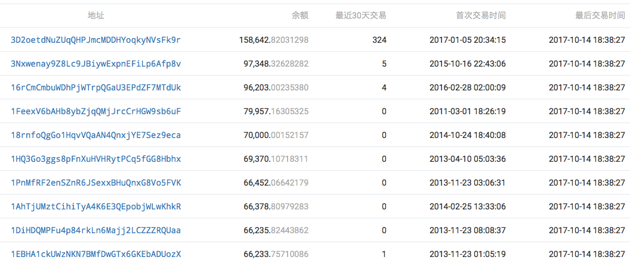
所有记录都是公开的
Notes:
来自btc.com统计财富榜

Slide 24
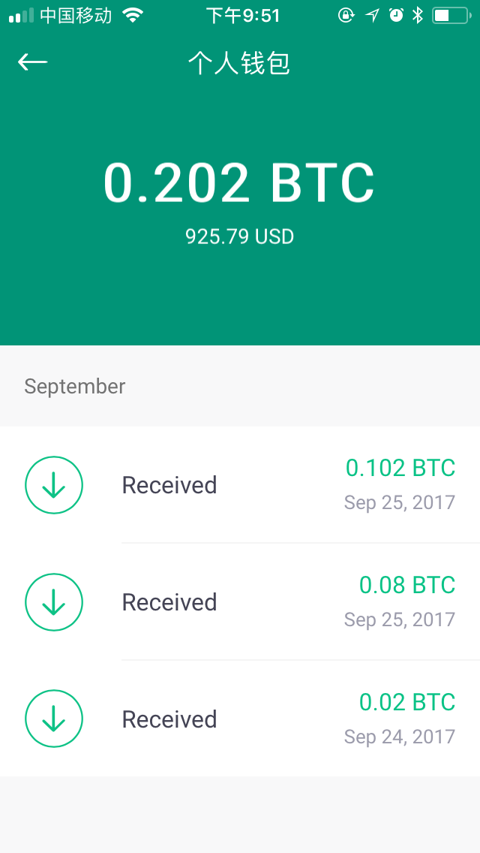
Notes:
copay的界面

Slide 25
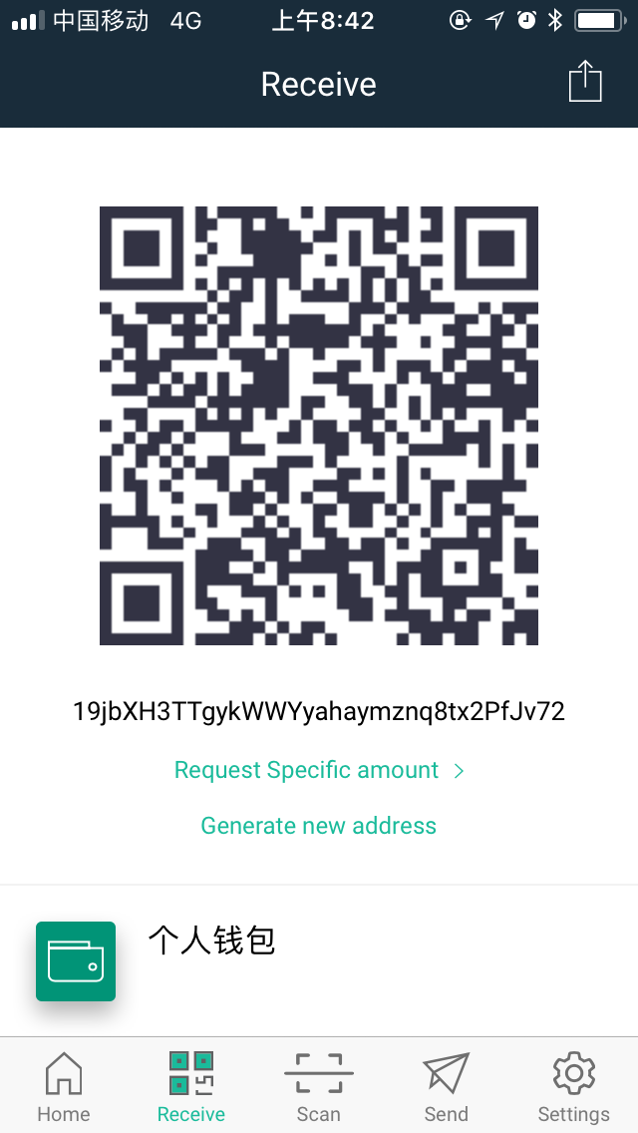
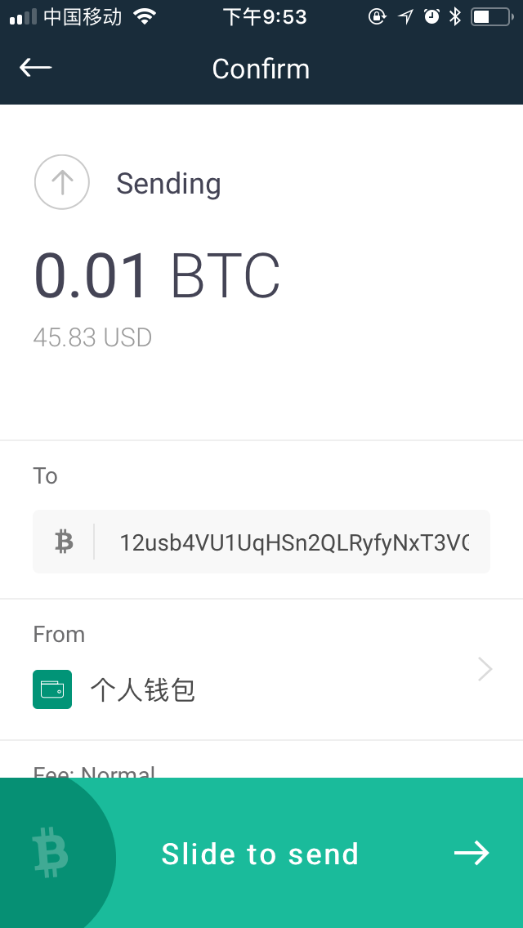

Slide 26
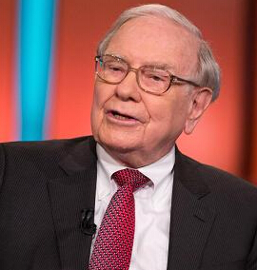
投资必须是理性的。如果你不能理解它,就不要做。
-巴菲特

Slide 27
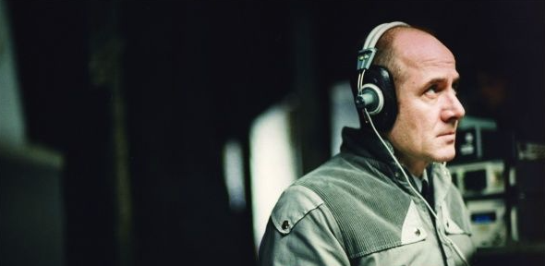
从密码学开始
“密码学是关于如何在敌人存在的环境中通讯”
密码学专家 Ron Rivest
Notes:
RSA公钥加密算法是1977年由罗纳德·李维斯特（Ron Rivest）、阿迪·萨莫尔（Adi Shamir）和伦纳德·阿德曼（Leonard Adleman）一起提出的。1987年首次公布

Slide 28
密码学想完成什么目标？
不想让你看的让你看不懂。 机密性
不想让你的改的让你改不了。 完整性
你做过的事你抵赖不了。 不可否认性
你无法假冒别人。 认证性
。。。

Slide 29
最常用的密码算法
哈希算法（散列算法）
加解密算法
对称密钥算法 （BTC没有用到）
非对称密钥算法 （签名算法）

Slide 30
2进制 16进制
10进制用0123456789这10个字符。
16进制用0123456789ABCDEF这16个字符。
2进制用0和1。
一个字母占一个字节，是8位（2进制）的。
一个汉字可占2个字节，为16位（2进制）的。
Notes:
汉字采用GBK编码

Slide 31
2进制 16进制
一个16进制字符可用4位（2进制）表示。
0 1 2 3 4 5 6 7
0000 0001 0010 0011 0100 0101 0110 0111
8 9 a b c d e f
1000 1001 1010 1011 1100 1101 1110 1111

Slide 32
2进制 16进制
文本：“day”
编码为16进制：“646179”
相当于进制：“0110 0100 0110 0001 0111 1001”

Slide 33
2进制 16进制
汉字“明天”
GBK编码16进制“C3F7 CCEC”
2进制“1100 0011 1111 0111 1100 1100 1110 1100”
Notes:
还有unicode编码啦

Slide 34
哈希算法
哈希算法：一种算法，把任意长度的输入做复杂的变换后，输出固定长度的输出。
理想的特点：
无法从输出推算出输入（不可逆）
对于不同的输入，产生完全不同的输出。
对于特定输出，想找到输入只能靠暴力尝试。

Slide 35
MD5生成
>md5 –s “weijianfan”
MD5 ("weijianfan") = c49262b1117b9fd1d6ebd74aaa016f3e
>md5 –s “weijianfam”
MD5 ("weijianfam") = 83cc9391aaf8c955b67ecdbf249c5fbf
>md5 APT攻击9.10.mp4
MD5 (APT攻击9.10.mp4) = e9c2a884af7b7c6db7919f8cc8abc51b
注：该视频362M。
Notes:
16字节

Slide 36
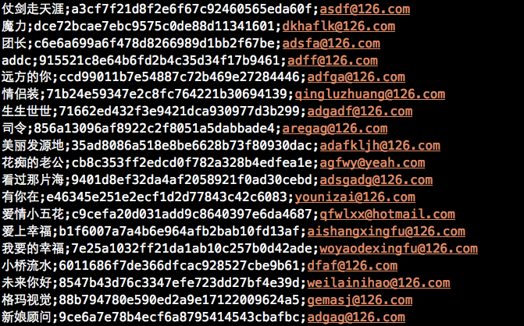
用户口令被HASH后再存放
Notes:
一般网站也不会直接用md5加密的
一般会加盐，
MD5（password，salt）
MD5（salt，password）
MD5（salt，password，username）

Slide 37
MD5-科普
Message-Digest Algorithm 5
是使用最广泛的散列算法（Hash、哈希、杂凑），虽然面临一些攻击。
MD5是由国际著名密码学家、“图灵奖”获得者兼公钥加密算法RSA的创始人、麻省理工大学的Ron Rivest教授于1991年设计的。
输入为任意长度报文，输出为128bit（16字节）。
Notes:
16字节
2^128 = 10^38

Slide 38
雪崩效应
MD5 ("It is possible to build a cabin with no foundations, but not a lasting building.") = 43c8b7f658bc24388833730f5abef65c
MD5 ("It is possible to build a cabin with no foundations. but not a lasting building.") = c2d28011ac3993d46292931a5c69cb97
明文有微小的区别就会导致输出的严重不一致，这个特征用来鉴别是否修改过。
Notes:
上面的例子中，是，变成了。
雪山上的积雪看着很平静，但是只要有一点问题，就可能造成一片大崩溃。
借用专业属于为：雪崩效应指少量消息位的变化会引起信息摘要的许多位变化。对于MD5来说，加密明文后，生成密文字符串。当明文改变时，密文有较多字符跟着发生变化。
较多一半限定为一半以上。通俗的说加密明文123456 ,当明文里面有一位发生变化，比如说为143456，那么密文有一半以上字符发生变化就成为雪崩效应。

Slide 39
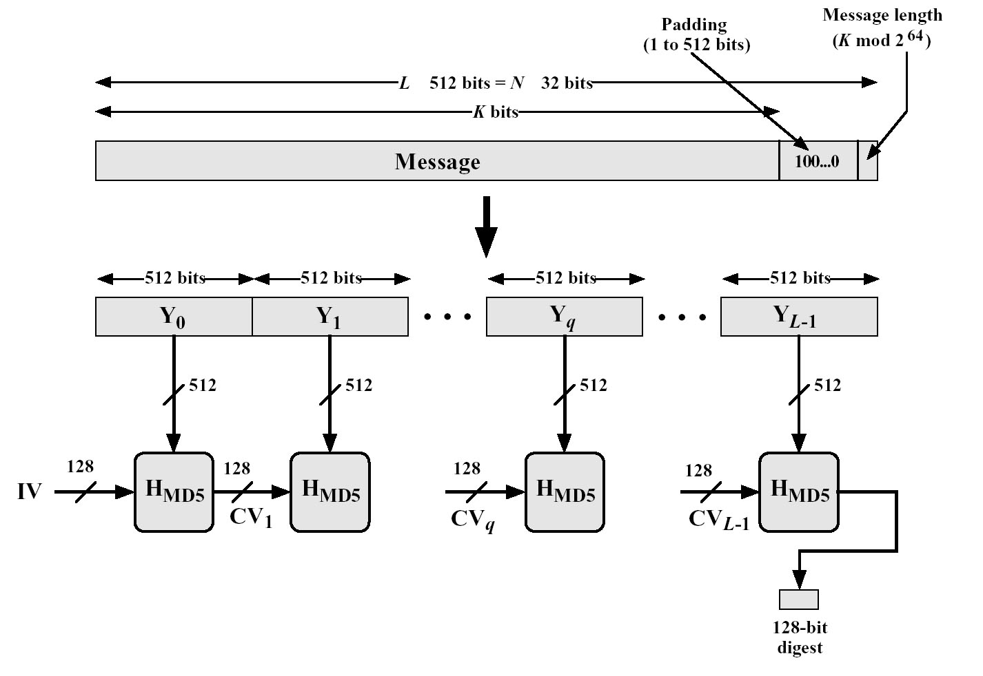
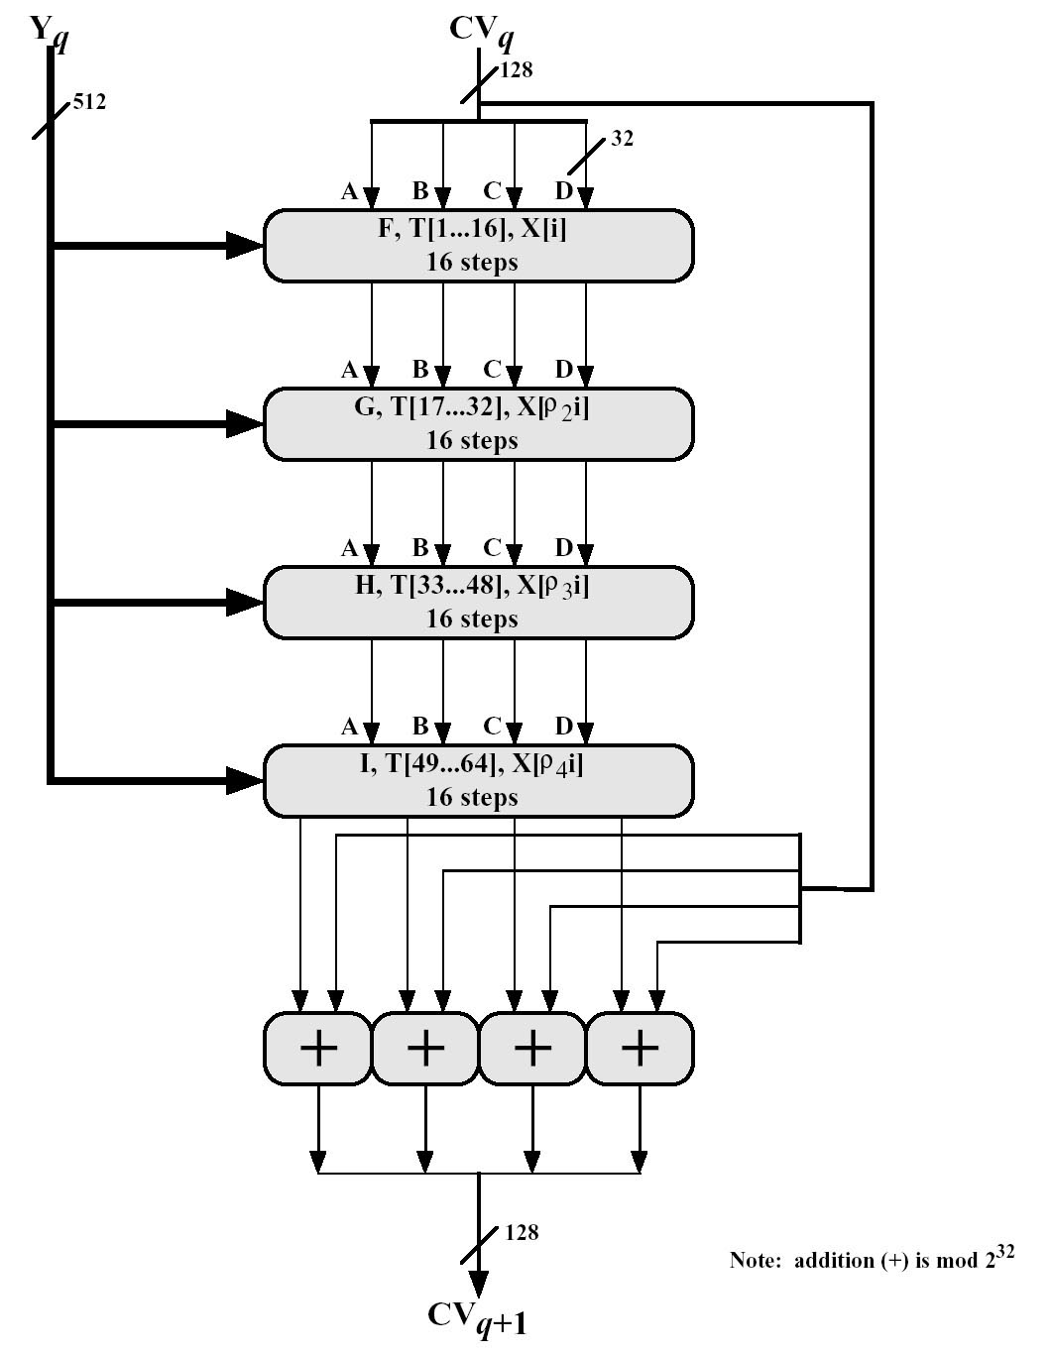
MD5计算过程
计算过程很复杂，但速度很快。

Slide 40
关于碰撞
所谓碰撞，就是不同的明文，有相同的Hash
注意输入是无限的，输出是有限的（2^128 = 10^38）。所以碰撞必然存在。
极简化考虑一个hash算法，输出只有3位。
000 001 010 011 100 101 110 111
对于不同的明文，输出应该平均分配在这8个输出上，那么对于输出为000的明文，平均只需要试8次，就能找到碰撞。
Notes:
全地球的沙子数量估计是10^22，假如每个沙子都有一个38位长的编号，他直接就选中了！

Slide 41
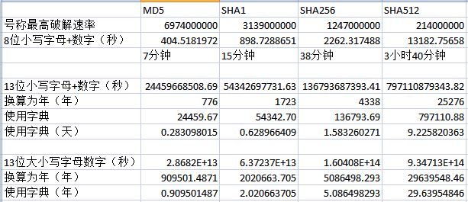
暴力破解口令MD5值的速度
PC: Windows 7, 32 bit，Catalyst 14.91x AMD hd7970 1000mhz core clock
oclHashcat v1.35
Notes:
使用oclhashcat软件

Slide 42
SHA1 and SHA2算法
SHA1（Secure Hash Algorithm）的输入不超过2⁶⁴bit，输出为160bit。SHA-1基于MD4。
National Security Agency (NSA). 1993
另外还有四种变体，SHA-224, SHA-256, SHA-384 和 SHA-512 (这些有时候也被称做 SHA-2)。
National Security Agency (NSA). 2001
MD5、SHA-1面临的攻击越来越多，攻击者需要的成本越来越低。越来越多的网站开始使用SHA-2，尤其是后者。
Notes:
长度越长，抗攻击能力就越长
2005年二月，王小云、殷益群及于红波发表了对完整版SHA-1的攻击，只需少于2的69次方的计算复杂度，就能找到一组碰撞。(利用生日攻击法找到碰撞需要2的80次方的计算复杂度。)
SHA－224，256，284，512指的是输出长度
美国国家安全局设计，并由美国国家标准技术研究所（NIST）发布为联邦数据处理标准（FIPS）^{[2]}。
SHA－2 designed by the United States National Security Agency (NSA). 2001年被发布，FIPS PUB 180-2

Slide 43
逐步弃用SHA－1
2014年9月，Google官方博客宣布，将在Chrome浏览器中逐渐降低SHA-1证书的安全指示，逐步停止对使用SHA-1散列算法证书的支持。
Windows 将于2017年1月1日停止接受 SHA-1 SSL 证书。
各主要网站都已更换为SHA-256（SHA-2）证书。
Notes:
Microsoft 和 Google 宣布了 SHA-1 弃用计划， Google 关于“Gradually Sunsetting SHA-1（逐步淘汰 SHA-1）”的博客，Chrome 39 及更高版本会在使用（在 2016 年 1 月 1 日之后仍然有效的）SHA-1 SSL 证书的网站上显示可视安全指示器。 Chrome 39 的正式版本预计于 2014 年 11 月发行。 这些网站将会被标上以下其中一个指示器：“安全，但有小错误”（带有黄色三角形的小锁标志）、“中性，缺少安全防护”（空白页图标）和“肯定不安全”（带有红色 X 的小锁标志）。 为防止使用 Chrome 39 及更高版本的在线用户看到这些指示器，请务必将即将于 2015 年 12 月 31 日后到期的 SHA-1 SSL 证书更换为 SHA-256 (SHA-2) 证书。
Microsoft 的 SHA-1 弃用计划在执行时间和浏览器行为上则略有不同。 Microsoft 关于“Deprecation of SHA-1 Hashing Algorithm for Microsoft Root Certificate Program（Microsoft 根证书计划弃用 SHA-1 哈希算法）”的安全通报宣布 Windows 将于 2017 年 1 月 1 日停止接受 SHA-1 SSL 证书。 如欲继续使用 Microsoft 平台，所有在本公告之前或之后颁发的 SHA-1 SSL 证书必须在 2017 年 1 月 1 日前更换为 SHA-2 证书。
SHA-1 弃用计划也会影响 SHA-1 中间证书；SHA-2 终端实体证书必须与 SHA-2 中间证书关联，以防止出现上述不良浏览器行为。 SHA-1 根证书不受影响。
随着技术的不断发展，我们必须防范于未然，提防那些试图破解加密技术以获取非法利益的人。
如果 SHA-1 证书的在 2015 年 12 月 31 日 之后仍然有效，则使用 Chrome 浏览器浏览网站的在线用户可能会看到令人不快的可视安全指示器。 如果他们使用的是 Windows，则会在 2017 年 1 月 1 日之后无法访问具有 SHA-1 证书的网站。

Slide 44
思考
给定一个hash值，让你找出明文。（只能暴力破解。）
如果让你找出第1位是0的hash值，一般大概需要两次。
如果让你找出前2位是0的，大概需要4次。
如果找出前3位是0的，几次？

Slide 45
16进制
2进制
MD5 ("This is a test 17") = b0fc7f1d91e9053995f707a90970001d 1011....
MD5 ("This is a test 18") = 2da096e2d33078719be1f71f19f3f10b 0010....
MD5 ("This is a test 19") = 32333b0fcb54a8c89e3de7d6c9ad4b5c 0011....
MD5 ("This is a test 20") = bbe19f5c8edc2de5e19e7e374ba5e7ff 1011....
MD5 ("This is a test 21") = 95090ec4bc9582eeed1ffa5190ed6e7d 1001....
MD5 ("This is a test 22") = 2192d2e7b31a0ef78f2292631d5dd95d 0010....
MD5 ("This is a test 23") = de2e3710ec0fa7fb59d5e28dffce88c9 1101....
MD5 ("This is a test 24") = 6cb7aaf335f7db96aff76568c7c528c9 0110....
MD5 ("This is a test 25") = c7ca696058808f0185b68398bc59ab32 1100....
MD5 ("This is a test 26") = 162f09dd9c4d8f612f710fe54e5e585b 0001....
MD5 ("This is a test 27") = 0daa804de33f7f8559bdb33b3e2d6f5c 0000....
MD5 ("This is a test 28") = b484f277e80c304751f00d670db98fb3 1011....
MD5 ("This is a test 29") = aa1cd22cc75b4b0eed9d48c639d3832d 1010....
MD5 ("This is a test 30") = c11afafbbffecd4d558c5069f27ad103 1100....
MD5 ("This is a test 31") = 4f09394865cc6094e7a618a0a152e30c 0100....
MD5 ("This is a test 32") = 6907ecb0a7d7887e338315331559383b 0110....
Notes:
第1位是0的，有8个，前2位是0的，有5个，前3位是0的，有2个，前四位是0的，有1个
2进制是128位，16进制是32个字符

Slide 46
对称加密算法
明文 M，需要加密的数据
密文 C，经过加密的数据
密钥 Key，用于加密和解密
E_{K} (M) = C
D_{K} (C) = M

Slide 47
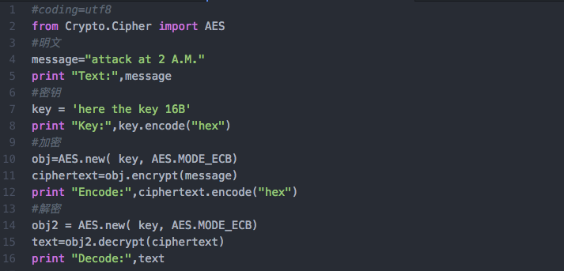
加解密Python代码例子
>python aes_test.py
Text: attack at 2 A.M.
Key: 6865726520746865206b657920313642
Encode: b22e54e0bd8b45756108724cb8fef085
Decode: attack at 2 A.M.
Notes:
11行代码

Slide 48
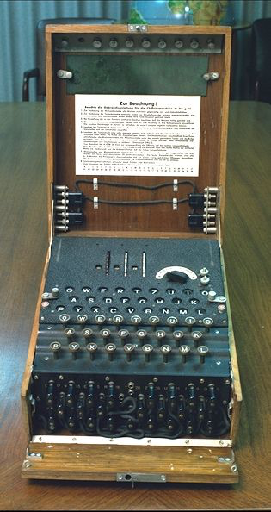
柯克霍夫原则
Kerckhoffs：密码系统应该做到这样：所有运算步骤都是公开的，仍然安全。
因为系统和源码终将落入敌手。
一切秘密蕴含在密钥之中。
Notes:
不要试图通过保密算法和源码来保密
就算有了一台ENIGMA，如果不知道密钥（就是转子自身的初始方向，转子之间的相互位置，以及连接板连线的状况）的话，想破译电文，就要尝试数以亿亿计的组合，这是不现实的。

Slide 49
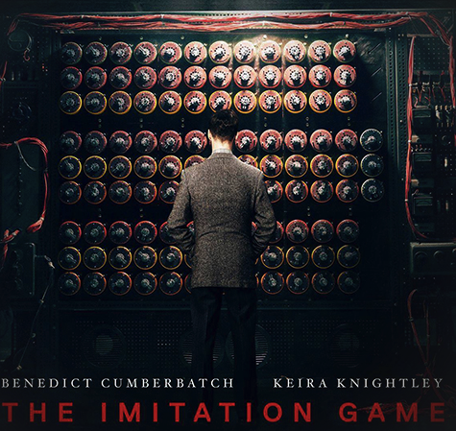

Notes:
密码学是国家实力的核心体现。核武器、航天。
模仿游戏，图灵。
a）恩格玛机的工作原理及内部构造，包括每个转子的线路连接；
b）德军的对恩格玛机的操作守则；
c）德军所使用的每日初始设置。恩格玛机的每日初始设置包含了三个信息：即转子的排列顺序、每个转子的初始位置、以及插线板的设置。这些信息被印刷在密码本上分发至全军，每24小时更换一次设置，每月更换一次密码本；
长话短说，通过间谍活动以及出色的数学能力，波兰人得到了a）和b）这两部分信息。但拿不到密码本。

Slide 50
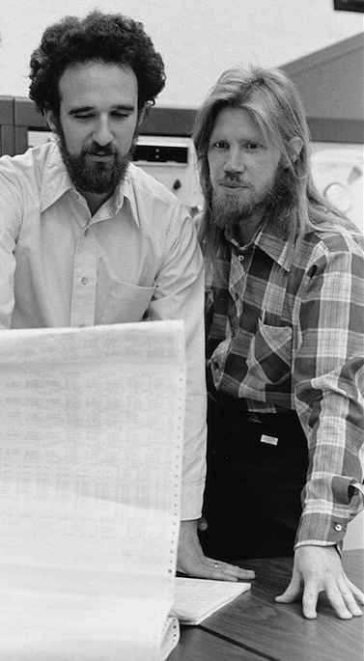
公开密钥算法
公开密钥算法（Public Key Cryptography）的概念，是由Diffie和Hellman于1976年在美国国家计算机会议上首先提出的。几个月后，他们发表了论文“密码学的新方向”（“New Directions in Cryptography”）进一步阐述他们的思想，这篇开创性的论文，被公认为是密码学发展中的里程碑。

Slide 51
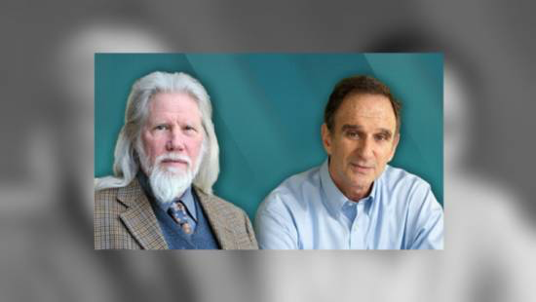
2016年图灵奖获得者
Notes:
1976年。当时在美国斯坦福大学的迪菲（Diffie）和赫尔曼(Hellman)两人提出了公开密钥密码的新思想（论文"New Direction in Cryptography"）
1976年，Diffle和Hellman发表了《密码学的新方向》，开创了公钥密码研究的新纪元。
40年后获奖，
1966年开始，开始有图灵奖，以前的奖金是25万美元，从2015年开始，google资助，提升到100万美元

Slide 52
公钥算法
公钥与私钥是通过一种算法得到的一个密钥对。
公钥可以公开，私钥要保密。
从私钥可以导出公钥，从公钥无法导出私钥。
RSA算法：
用公钥加密，用私钥解开。
用私钥加密，用公钥解开。
Notes:
RAS，SM2

Slide 53
如何理解
你可以用私钥加密一封信，其他所有人用你的公钥可以解开它看。这保证肯定是你写的。
所有人都能用你的公钥加密写信给你，只有你才能用私钥解开来看。这保证只有你才能看信。

Slide 54
公钥算法
公开钥匙算法大多基于计算复杂度上的难题，通常来自于数论。
RSA源于整数因子分解问题。
DSA源于离散对数问题。
ECC椭圆曲线加密算法则基于和椭圆曲线相关的数学难题，与离散对数相当。
Notes:
RSA公钥系统发明于新思想提出后一年在麻省理工学院，里维斯特(Ronald Rivest)、沙米尔(Adi Shamir)和阿德勒曼(Len Adleman)提出第一个较完善的公钥密码体制——RSA体制，由三位发明人的姓氏首字母命名。这是一种建立在大数因子分解基础上的算法。

Slide 55
RSA算法
Ron Rivest、Adi Shamir和Leonard Adleman开发了RSA算法（1977年）。在已提出的公开密钥算法中，RSA是最为流行，也最容易理解和实现的一个算法。
密码分析者对其进行了多年深入的密码分析，但仍然既不能否认也不能肯定RSA的安全性，RSA算法的可信度由此可见一斑。
Notes:
Bruce Schneier在[Schn96]一书中提到这个快慢的数据

Slide 56

数字签名
现实生活中的签名：
表达了签名人对所签署文件的认可。
隐含要求：文件不应该再被改动。

Slide 57
数字签名
一种做法：明文，签名者用私钥对明文加密
验证方法：用签名者公钥解开密文，对比明文
明文
签名

Slide 58
常见做法: 明文，签名者用私钥对明文的哈希加密
验证方法：用哈希算法计算明文的哈希。
用签名者公钥解开密文，对比哈希。
明文
签名

Slide 59
数字签名的效果
签名后的文件会被其他人用公钥验证，只有私钥才能做出签名。（无法假冒）
如果文件在传播过程中被篡改，验证签名时就会发现哈希不一样了。（无法修改）

Slide 60
比特币使用了那些密码学算法
哈希算法（散列算法）
SHA256 （32字节）
RIPEMD160 （20字节）
签名算法
ECDSA签名算法（椭圆曲线公钥算法）

Slide 61
比特币的基本原理
1.网络中若干个节点运行比特币软件。
2.每个节点可以转账比特币，然后在网络内广播该交易。
3.每隔一段时间，网内某个节点就会打包出一个数据块（区块），里面是这段时间的所有交易包，区块会广播到全网。
4.很多节点都在抢着打包（像游戏），因为谁能正确打包谁就能得到比特币奖励（所谓挖矿）。只有通过数据尝试，计算出特定哈希值的节点才能打出大家认可的包。
5.每个节点收到区块后，如果验证无误后，就接受该区块，将其附到到已有的区块链上。
Notes:
所谓交易，就是转账。

Slide 62
更进一步
1.每个交易里面的主要信息是：花谁的钱（可以多份，即输入），付给谁（可以是多人，即输出），付多少，签名。
2.计算hash的难度会每两周调整一次，保证平均每10分钟出一个块，该难度值会写在区块中。
3.每个区块的大小不超过1M。
4.每成功打包一个区块，打包者将会被奖励12.5个比特币。每4年，奖励就减半，到2140年就会无币可挖。
Notes:
每一个区块的一个账册的大小是1M，每10分钟产生一个这样的区块，每一个最基本的比特币交易的大小是250B，那我们通过计算即可得出每秒可以处理6.6个交易。怎么计算出来的呢？ 10分钟=600秒 1M=1024KB=10240000B 每秒处理速度为=10240000/250/600=6.6

Slide 63
靠Hash链接起来！
5.所有块之间都有一个链接的关系。本区块中填写的hash值，是由上区块中hash值和本区块通过哈希计算而得。所以，每个人可以从头到尾检验每个块都没有改动过。
本区块hash值 = Hash（上区块hash+本区块+随机数）

Slide 64
关于块结构
每个块 = 头部＋交易数据（含2000左右个交易）
头部（80个字节）：
版本号
上一个区块的hash值（通过这个来保障上一个区块是对的）
merkle根（可简单理解为对交易数据的hash）
时间戳
难度（bits，调节挖矿的难度）
Nonce（挖矿时用来穷举的变量）

Slide 65
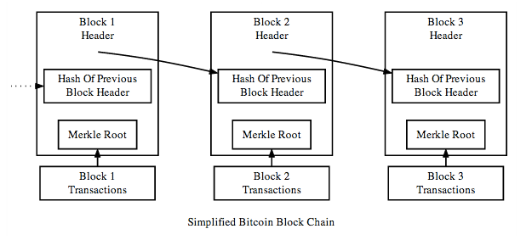
区块是如何链接起来的
区块头
80字节
Hash = SHA256(SHA256(version + prev_Hash + merkle_root + time + diffculty+ random ))
Notes:
头部其实只有80字节

Slide 66
再进一步
1.交易时，你需要向收款方发送比特币，也就是向一个比特币地址发送比特币(BTC)。
2.你要花的BTC，要么来自于以前别人发给你的BTC，要么是你挖出来的，每一份这样的钱叫UTXO（Unspent Transaction Output）。
3. 一个交易包里，发送部分为输入，接收部分为输出。
4.在广播交易包时，节点会检查输入是否为真实有效的UTXO（各个节点监测着以百万为单位的所有UTXO）。

Slide 67
再进一步
4. 一旦使用一个UTXO，就必须全部花完，除了给接收者外，把零钱给自己的另一个地址，也即产生两个新的UTXO。
5.每个BTC地址都对应一个公钥和一个私钥。
6.每个UTXO都带有一个使用条件，也即提供了该地址所对应的私钥所做的签名，才被认可。

Slide 68
再进一步
7.一次游戏结束，每个挖矿的节点在上一个区块产生后，在内存中把上一个区块已经打包的交易剔除掉，把已经收到但尚未打包的交易打包，并开始不停的计算，试图做出符合条件的Hash。
8.也就是就是在打包时，对上一个区块的hash值、时间戳、随机数等信息做hash计算，要求能够算出一个小于某个数（前面若干位都是0）的hash值。
9.所有输入的BTC减去输出的BTC，就认为是给矿工的手续费。手续费越高的交易，越优先被打包。
Notes:
本区块交易hash根（merkle_root）

Slide 69
交易的格式
每个交易的格式：
关键信息：来源、去向、金额
交易的版本号
输入的个数
1个或多个输入（注意：每个输入都是以前交易的输出！）
输出的个数
1个或多个输出

Slide 70
输出的结构
每个输出（UTXO）的结构：
主要是里面有多少钱、花掉它的条件。
比特币的数量，以10^-8个比特币（成为satoshi，聪）为单位。 0.00000001BTC
锁定脚本 （locking script，主要是公钥hash值+签名验证脚本，只有提供解锁脚本（主要是公钥本身+签名值）才能解锁，才能被花掉）

Slide 71
输入的结构
每个输入的结构：
主要是要花掉的UTXO的编号和签名。
含有要花掉的UTXO的那个交易的索引（tx id，每个交易有一个hash值，用来索引交易）
该UTXO在那个交易中的输出的顺序号
该UTXO的解锁脚本（unlocking-script，主要是签名和公钥，使用ECDSA算法）

Slide 72
可以理解为：UTXO是被锁着的，只有用私钥做的签名才能解开它，然后得以使用。
也可以把签名理解为对UTXO这个支票签名，传送方和接收方（也即每个节点）都会验证签名。
所以拥有私钥的人才能花这个钱。

Slide 73
其他细节信息
节点启动后，先找到其他节点（一般有一个稳定节点列表，或者启动时给指定一个节点），使用TCP协议，8333端口通信。
每个节点通常和另外8个节点保持联系。

Slide 74
比特币地址
1HTrkKfaYLGJYZhMCdmS5JNdgctGj7qG5o
以1开头的34字节Base58Check字符串。
是由公钥经hash变换而得：
Address = Base58Check(Hash160)
Hash160 = RIPEMD160(SHA256(PubK)) RIPEMD和SHA256都是hash算法

Slide 75
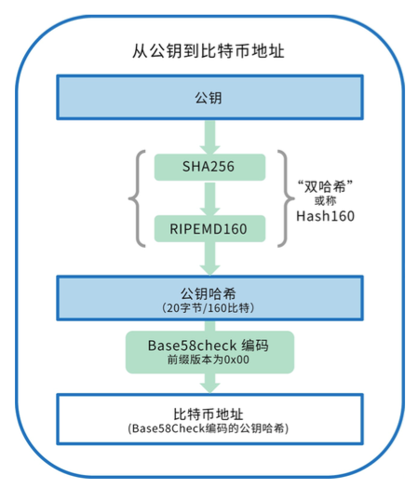
Base58check是在Bsae58编码的基础上，增加了错误校验功能，校验码占据4个字节。
Base58使用在Bsae64的基础上，舍弃了容易搞错的0（零），O（大写字母o），l（小写字母L），I（大写字母i），＋，／。
（Base64使用26个大小字母，10个数字以及＋和／）
Notes:
为了使⽤Base58Check编码格式对数据（数字）进⾏编码，⾸先我们要对数据添加⼀个称作“版本字节”的前缀，这个前缀⽤来明确需要编码的数据的类型。例如，⽐特币地址的前缀是0（⼗六进制是0x00），⽽对私钥编码时前缀是128（⼗六进制是0x80）。
校验码：checksum = SHA256(SHA256(prefix+data))
在产⽣的⻓32个字节的哈希值（两次哈希运算）中，我们只取前4个字节。这4个字节就作为校验码。校验码会添加到数据之后。
结果由三部分组成：前缀、数据和校验码。

Slide 76
两个人会碰巧有相同的地址吗？
地址相同的概率非常低，比特币私钥是256 位的二进制随机数，两个用户产生相同地址的概率只有约1/ 10^78。
这个概率与连续8 次中六合彩头奖的概率相当（ 每次中头奖概率约 1/ 10^9），担心用户地址冲突实在是杞人忧天了。
Notes:
邹均; 张海宁; 唐屹; 李磊 等著. 区块链技术指南 (Kindle 位置 3834-3837). 机械工业出版社. Kindle 版本.

Slide 77
BTC的匿名能力
用户一旦用比特币和现实世界的事物发生联系，就可能被关联，在商店用比特币购买一杯可乐，店员就可以把比特币支付地址和该用户的相貌、性别等信息关联起来。
国家法律要求，比特币交易所需要了解用户真实信息（KnowYourCustomer，KYC），以符合反洗钱（Anti-MoneyLaundering，AML）等一系列监管规定。
Notes:
邹均; 张海宁; 唐屹; 李磊 等著. 区块链技术指南 (Kindle 位置 3877-3880). 机械工业出版社. Kindle 版本.

Slide 78
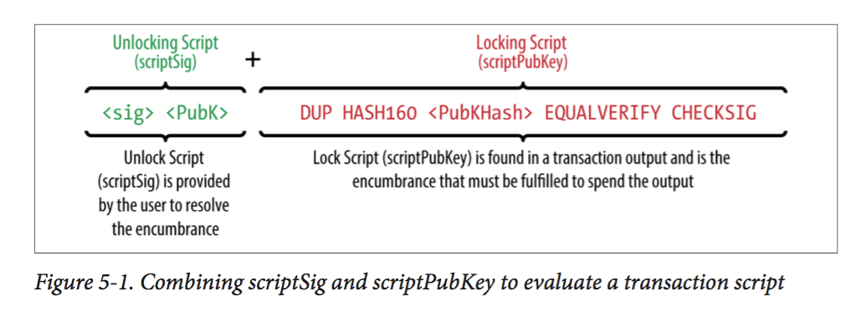
Pay to Public Keyhash
PubKHash其实就是未经base58check的公钥地址

Slide 79
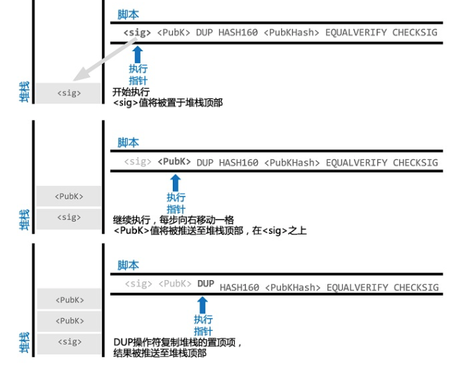
Notes:
把解锁脚本和锁定脚本连接起来放入栈中

Slide 80
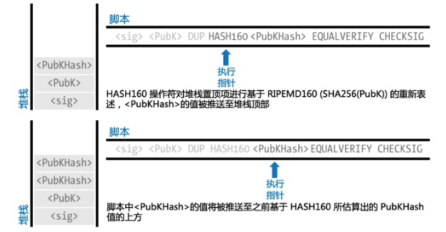

Slide 81
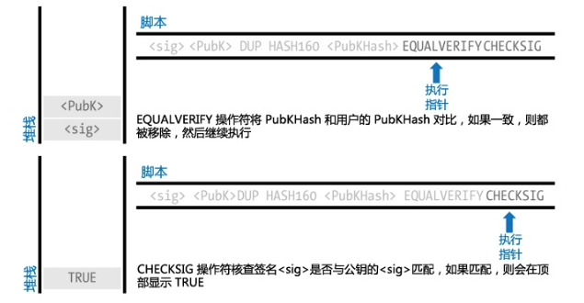

Slide 82
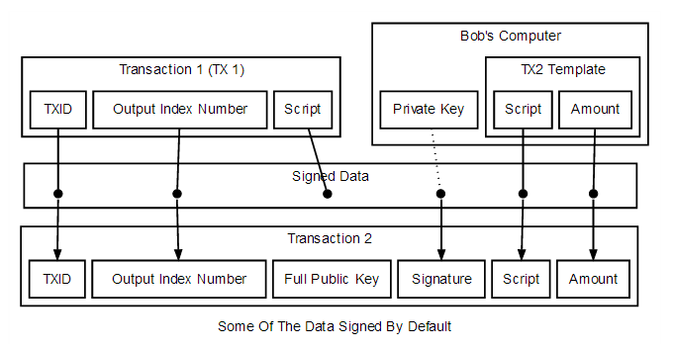
关于对哪些东西签名
output
input UTXO
解锁脚本
也即对要使用的UTXO（包括Txid顺序号、锁定脚本等信息）和新产生的UTXO（包括锁定脚本和数量）的一个签名。
Notes:
TX1是一个UTXO信息

Slide 83
挖矿
通过改变本区块头中的nonce以及其他可以改动的地方，要让本区块头中记录的hash值<当前难度。
注：还可以通过改变coinbase交易中的extraNonce区域（8字节）来改变区块头中的merkle_root，还可以改变ntime。目的是做出满足要求的hash。

Slide 84
挖矿
在Andreas编写Mastering Bitcoin这本书的时候，⽐特币⽹络要寻找区块头信息哈希值⼩于:000000000000004c296e6376db3a241271f43fd3f5de7ba18986e517a243baa7 (15/64，前60bit）
全网具备100PH每秒（petahashes per second, peta-为10¹⁵）的处理能⼒。
1E=1000P 1P=1000T 1T=1000G 1G=1000M 1M=1000K

Slide 85
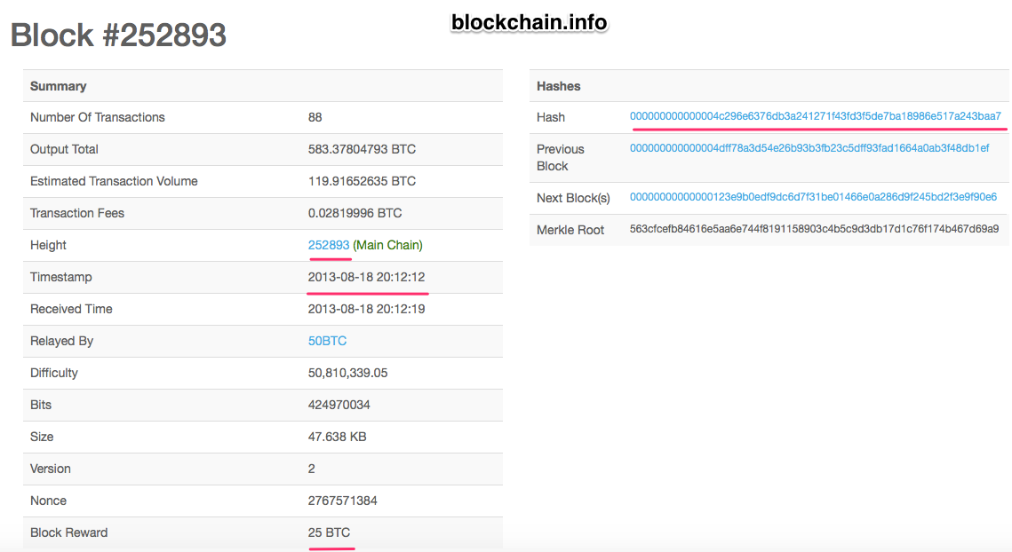

Slide 86
现在（2017.10.13）
最近一个区块（第489610块）的Hash：
000000000000000000f156e078dab208a87ecd9e8b4bd8c227b88b936d2533b1 (18个0，前72bit为0)
全网算力达到了9000PH/s ＝ 9EH/s
2017.6.29的全网算力是4.5E
Notes:
数据来自
btc.com

Slide 87
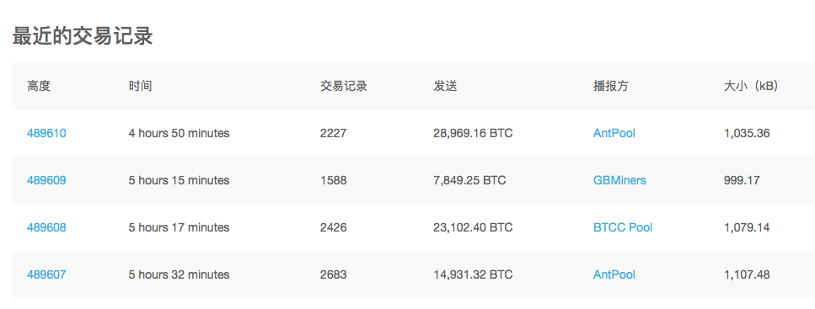
blockchain.info
2017.10.13
Notes:
相差15分钟，2分钟，35分钟。

Slide 88
我们在区块中看到难度⽬标，其被标为"难度位"或简称"bits"。在区块277,316中，它的值为 0x1903a30c。这个标记法，0x19为幂，⽽0x03a30c为系数。
计算难度⽬标的公式为：
target = coefficient * 2^(8 * (exponent – 3))
= 0x03a30c * 2^(0x08 * (0x19 - 0x03))
= 0x03a30c * 2^(0x08 * 0x16) = 0x03a30c * 2^0xB0
=0x0000000000000003A30C00000000000000000000000000000000000000000000

Slide 89
个人挖矿的难度
目前，有1PH/S算力的矿工，占全网算力的1/9000，每天可以挖到的比特币是1/9000*6（每小时6次）*24（每天24小时）*12.5（每次12.5个比特币）=0.2个比特币。
而ATI芯片的显卡7970这样的高端卡算力也就是600MH/S。即便是个人的算力为1GH/s，也只是上述算力的1/百万，也即每百万天才能挖到0.2个。
Notes:
来自BTCkan
1T * 24H = 0.00022374 BTC
百万天就是2700多年

Slide 90
为了使收入更加平稳，矿工们可以组成矿池（MiningPool），由矿池管理者统一分派挖矿的计算任务，挖到的币都归矿池管理者所有。
矿池管理者根据各个矿工贡献的算力比例，定期分配挖矿的收入。

Slide 91
难度调整
在⼀个完全去中⼼化的⽹络中，难度调整是如何做到的呢
每2,016个区块中的所有节点都会调整难度。难度的调整公式是由最新2,016个区块的花费时⻓与20,160分钟（两周，即这些区块以10分钟⼀个速率所期望花费的时⻓）⽐较得出的。
New Difficulty = Old Difficulty * (Actual Time of Last 2016 Blocks / 20160 minutes)
解释：如果⽹络发现区块产⽣速率⽐10分钟要快时会增加难度。如果发现⽐10分钟慢时则降低难度。
Notes:
BCC的难度调整方法是继承了BTC的，它也是这么周期调整的，但它加了一个特例：如果12个小时内出块数小于6个，挖矿难度则下降20%。

Slide 92
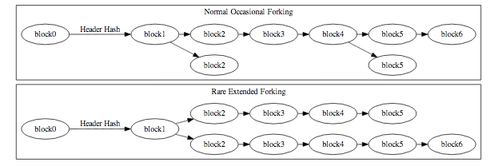
出现分支怎么办
考虑一个节点同时收到相同编号的两个区块，Hash都是正确的。先存着，再看看。
Notes:
每当Block链高度增加，则重新选取最大期望分支（以分支的实际增长速度为准），当某分支的高度稳定的高于其他分支时，其他分支将会被网络彻底抛弃。
（因为肯定追不上了啊，比如一直差了10多个区块）

Slide 93
始终选取最长分支
规定：BTC全网唯一的区块链是那支付出最大计算力的分支，也即最长分支。
每个节点按照以下原则决定在哪条分支上继续工作：
1.不同高度的分支，总是接受最高的分支。
2.相同高度，接受难度最大的。
3.否则接受先收到的。

Slide 94
关于攻击
攻击者几乎唯一可以做的事，就是抹掉自己曾经发给别人钱的记录。（所谓的双花）
这需要让自己成为最长的链，其他节点才会切到这个最长链上来。
仅仅算出比诚实链长出2，3个区块是不够的，因为接受者通常会等6个确认。（否则接受者看不到区块中有自己的内容就不会发货。）
这就意味着攻击者要能做出比诚实链长出7个区块，才能让其他节点切到这个非诚实链上。

Slide 95
Notes:
下面这种情况下，底下要比上面长出6个才能认为下面这个链是大概率赢家

Slide 96
比特币数据(2017.6.29)
区块总容量 115.13G
区块总数 473,380
此时算力 4524.85PH/s
链上地址数 276,914,414 （2.7亿）
思考：多少人拥有比特币？
blockmeta.com 2017.6.29
Notes:
地址有27691万（2.7亿），如果机器的不活跃废弃的占了80%，真实持有的5538万个地址。每个人5个地址，1000到1200万人
全世界70亿人，平均700人或500人中有一人拥有。
由于12.37亿人生活在较发达地区。所以中国大城市接近1/100的拥有。

Slide 97
SPV节点
简化的⽀付验证（SPV）可以使节点在不必存储完整区块链的情况下进⾏⼯作。
SPV节点只需下载区块头，⽽不⽤下载包含在每个区块中的交易信息。
Block Header的大小始终不变，只有80字节。按照每小时6个的出块速度，每年产出52560个区块。当只保存区块头时，每年新增的存储需求约为4兆字节。

Slide 98
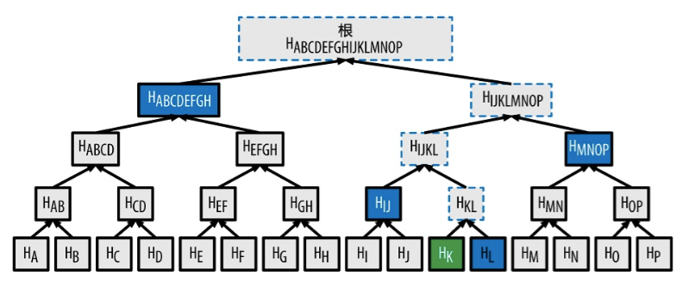
merkle root
若要证明数据K在区块中，只需要知道上图中蓝色的部分：HL、HIJ、HMNOP、HABCDEFGH，最后可以算出来merkle根，对比merkle_root就可以完成证明
Notes:
若一个节点要证明数据K在区块中，只需要知道上图中蓝色的部分：HL、HIJ、HMNOP、HABCDEFGH，最后可以算出来merkle根，对比merkle_root就可以完成证明
SPV钱包会问其他节点有没有自己地址里面的数据，除了区块头，传输K，HL、HIJ、HMNOP、HABCDEFGH就够了

Slide 99
关于SPV
SPV节点会通过请求merkle路径证明以及验证区块，来证实交易的存在性。
为了防范连到虚假的网络里，SPV节点需要随机连接到多个节点，以增加与⾄少⼀个可靠节点相连接的概率。
注：Bloom过滤器，⽤以解决SPV节点的隐私⻛险问题。
Notes:
比如在一个虚假的网络里，难度大约都是虚假的

Slide 100
智能合约（Smart Contract）
1.合同，从本质上讲，是两个或多个当事人在并没有充分信任的情况下，通过文字的约定和法律的支持，对各自权利义务的约定。
2.将合同以程序脚本的方式放在了区块链系统中，并按照约定的条件来自动执行。不需要人的参与。

Slide 101
关于智能合约
比如有这样一个需求，某个账户，由多个人所有，要求必须所有人都许可的情况下，才能动用其中的资产。
实现：
UTXO的锁定脚本要求多个私钥的签名。

Slide 102
智能合约的应用
Augur是一个去中心化的预测市场平台，基于以太坊区块链技术。用户可以用数字货币进行预测和下注。
2个人打赌一场球赛，双方的筹码（类似UTXO）会被会暂时锁定，球赛结束后，网络中预先设定的智能合约会校验在线结果，然后把数字货币记入赢家账户。

Slide 103
未来趋势
Internet of Things 万物互联->
software、hardware、everywhere 无处不在->
software defined everything （The physical world as a service. ） ->一切都是服务，软件定义服务
Every company is a software company ->所有公司都是软件公司
Notes:
Software-Defined Everything (SDE) technologies includes, among other terms, software-defined networking (SDN), software-defined computing, software-defined data centers (SDDC), software-defined storage (SDS) and software-defined storage networks.
With Software-Defined Everything, the computing infrastructure is virtualized and delivered as a service. In a Software-Defined Everything environment, management and control of the networking, storage and/or data center infrastructure is automated by intelligent software rather than by the hardware components of the infrastructure.

Slide 104
参考
《Mastering Bitcoin》Andreas M.Antonopoulos
blockchain.info
blockmeta.com
btc.com

Slide 105
结束，谢谢！
2017.10.15

